Slide 1
第 十 五 章
医疗与护理文件记录
主讲人：陈亚静
单位：郑州澍青医学高等专科学校

Slide 2
本章节框架
病案记录意义
病案记录要求
住院病历排列顺序
病案的概述
病案管理要求
出院病历排列顺序
病历排列顺序
眉栏
七步
洗手法
病案管理与护理文件的书写
体温单40~42℃栏填写
体温单
T、P、R、BP记录
生命体征的测量
底栏
长期医嘱
医嘱单
医疗护理文件的书写
临时医嘱
出入液量的记录
备用医嘱
特别护理记录单记录
病区交班报告
护理病历
郑州澍青医学高等专科学校

Slide 3
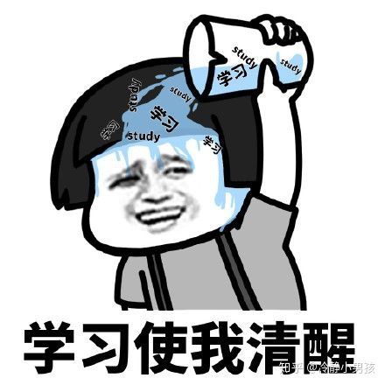
1.了解：医疗与护理文书记录的意义
2.熟悉：1）医疗与护理文书书写的原则及管理
要求
2）病区交班报告书写要求
3.掌握：1）住院病历、出院病历的正确排序
2）不同种类医嘱的概念
3）各种医嘱的处理方法及注意事项
4）出入液量记录内容
5）特别护理记录单的记录要求
6）病区交班报告书写顺序
7）能够正确绘制体温单、处理医嘱

Slide 4
第 一 节
概 述

Slide 5
记录的原则
记录的意义
概述
管理要求
排列顺序
Notes:
公众号：陈西设计之家。微信搜索即可。更多免费PPT模版教程等都可以在公众号内获取。PPT定制微信：2090298045【陈西】

Slide 6
记录的意义
提供病人信息资料
提供教学与科研资料
提供法律依据
提供评价依据
医护人员进行正确诊疗、护理的依据，也是进行交流合作的纽带。
医学教学的最好教材，也是开展科研工作的重要资料。
法律认可的证据性文件，可作为医疗纠纷、人身伤害、保险索赔等的证明。
反应医疗护理质量、学术及技术水平，是医院医疗护理管理水平的重要标志之一。
Notes:
公众号：陈西设计之家。微信搜索即可。更多免费PPT模版教程等都可以在公众号内获取。PPT定制微信：2090298045【陈西】

Slide 7
记录的原则
及时
完整
规范
2
4
1
3
5
准确
简要
Notes:
公众号：陈西设计之家。微信搜索即可。更多免费PPT模版教程等都可以在公众号内获取。PPT定制微信：2090298045【陈西】

Slide 8
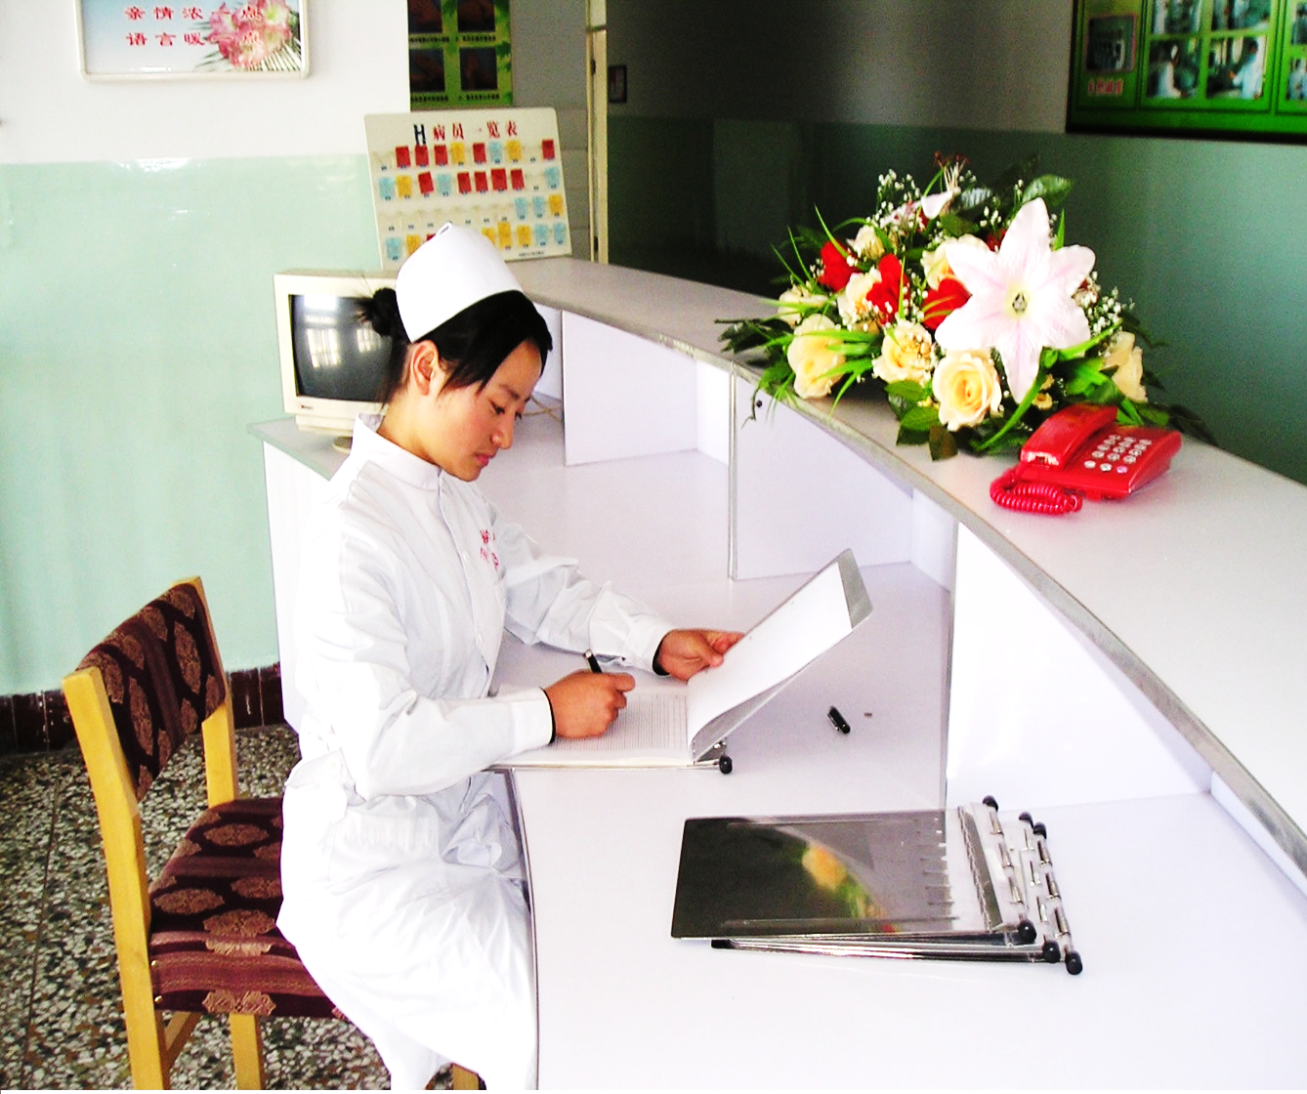
各种病案应及时完成，使用24小时制记录；因抢救危急病人未及时书写病案的，应在抢救结束后6小时内据实补记，并注明抢救完成的时间。
及时
眉栏、页码填写完整；记录连续，不留空白，签全名。不得丢失，不得拆散、外借、损坏。
完整
2

Slide 9
记录内容在时间、内容及可靠程度上真实、准确无误，病人主诉和行为详细、真实、客观描述。
准确
执行者为记录者，按执行的时间记录，书写错误用双横线划在错字上，保留原记录清楚、可辨，在划线的错字上方修改，并注明时间，签名。
瞳 邓莉莹
=
神志清楚，双侧童孔
2

Slide 10
记录内容简洁、流畅、重点突出。使用医学术语和公认的缩写，避免笼统、含糊不清或过多修辞。
简要
规范
不得采用刮、粘、涂等方法掩盖或去除原来的字迹。
起始 |  | 医 嘱 内 容 |  | 医师 签名 | 护士 签名 | 核对签名 | 停止 |  | 医师 签名 | 护士 签名
日期 | 时间 |  |  |  |  |  | 日期 | 时间
2-9 | 9:30 | 内科护理常规
 |  | 二级护理
 |  | 低脂饮食
 |  | ATP 20mg im Qd |  | 李明 | 王红 | 刘英 | 2-26 | 9:10 | 李明 | 王红
2-20 | 9:40 | 硝苯地平 10mg Tid
 |  | 黄连素 0.2 Qd |  | 李明 | 王红 | 刘英 | 2-26 | 9:20 | 李明 | 王红
2

Slide 11
管理要求
按规定放置，记录或使用后必须放回原处。
保持文件清洁、整齐、完整，防止污染、破损、拆散和丢失。
病人及家属不得随意翻阅文件，且不得擅自带出病区；需复印或复制时，制定专人负责携带与保管。
按要求妥善保管。
门诊、急诊病历保存期自病人最后一次就诊之日起不少于15年。
病区交班报告本由病区保存1年。
病人出院后，住院病历送病案室长期保存。
Notes:
公众号：陈西设计之家。微信搜索即可。更多免费PPT模版教程等都可以在公众号内获取。PPT定制微信：2090298045【陈西】

Slide 12
管理要求
病人本人或其代理人、死亡病人亲属或其代理人、保险机构等有权利复印门（急）诊病历、住院病历。
教学或科研需要查阅病历时，需经医疗机构相关部门统一，使用后立即归还，不得泄露病人隐私。
发生医疗事故纠纷时，医患双方在场的情况下封存病历，由医疗机构负责医疗质量监控的部门或专人保管。
Notes:
公众号：陈西设计之家。微信搜索即可。更多免费PPT模版教程等都可以在公众号内获取。PPT定制微信：2090298045【陈西】

Slide 13
病历排列顺序—住院期间
体温单（倒排）
医嘱单（倒排）
入院记录
病史及体格检查
病程记录
（病情记录、
手术记录、
分娩记录等）
会诊记录
各种检验和报告单
护理记录单
长期医嘱执行单
住院病历首页
门诊、急诊病历
Notes:
公众号：陈西设计之家。微信搜索即可。更多免费PPT模版教程等都可以在公众号内获取。PPT定制微信：2090298045【陈西】

Slide 14
病历排列顺序—出院后
住院病历首页
出院或死亡记录
入院记录
病史及体格检查
病程记录
会诊记录
各种检验和报告单
护理记录单
医嘱单
体温单（先后）
Notes:
公众号：陈西设计之家。微信搜索即可。更多免费PPT模版教程等都可以在公众号内获取。PPT定制微信：2090298045【陈西】

Slide 15
第 二 节
医疗护理文件书写

Slide 16
医嘱单
体温单
特别护理记录单
病历
出入液量记录单
护理病历
病区交班报告
Notes:
公众号：陈西设计之家。微信搜索即可。更多免费PPT模版教程等都可以在公众号内获取。PPT定制微信：2090298045【陈西】

Slide 17
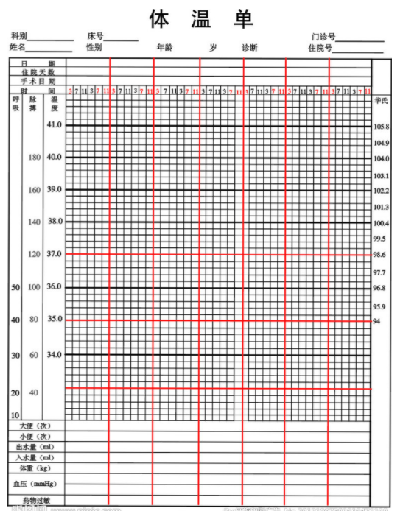
一、体温单
体温单
(Temperature chart )
主要用于记录病人的生命体征及其他情况，如病人入院、手术、分娩、转科、出院、死亡等时间，体温、脉搏、呼吸、血压、体重、大便次数、出入量等，住院期间体温单排列在住院病历的首页，以便医务人员查阅。
郑州澍青医学高等专科学校

Slide 18
一、体温单——眉栏
眉头部分 用蓝(黑)钢笔填写姓名、年龄、科别、病室、入院日期和住院号等，均使用阿拉伯数字。
“日期”栏 每页体温单的第1d应填写年、月、日，其余6d只写日，如在6d内遇到跨年或跨月，则应填写年、月、日或月、日。
“住院日数”栏 入院当天开始填写，连续写至出院日。
“手术（分娩）后日数”栏 用红色钢笔填写。以手术（分娩）次日为第1d,连续写至14d止。若在14d内行二次手术，则第一次手术日数为分母，第二次手术日数为分子，连续写至二次手术后14d止。
郑州澍青医学高等专科学校

Slide 19
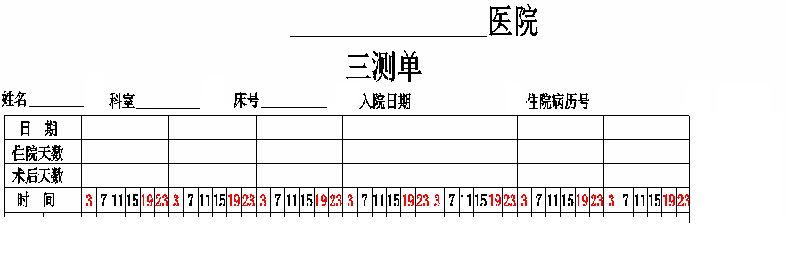
一、体温单——眉栏
每一页第一天必须有年月日
✖✖中心
住院住到哪天就写到哪天为止
张三
心内科
5床
2019-12-29
687536
2019-12-29
30
31
2020-01-01
2
3
4
1
2
3
4
5
6
7
1
2
3
1/4
手术
手术
如果是出现转月填写
月-日
手术次日开始记数，连续填写14d。

Slide 20
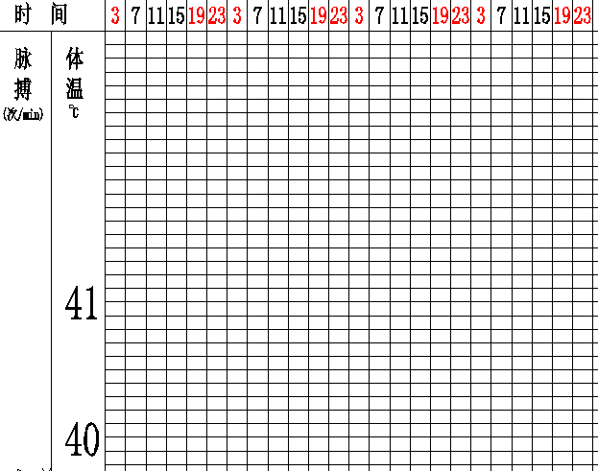
一、体温单——40～42℃横线之间
举例：某病人在早上8：20入院
一律用红墨水笔纵向顶格填写。
入院于八时二十分
分娩于二十时十三分
转外科于九时二十分
手术
出院于十五时三十分
填写的内容：入院、出院、转科、手术、分娩、死亡等。
除手术不写具体时间外，其余均按24h制，精确到分钟。
手术不写具体手术名称和具体手术时间。
转科病人转入时间由转入科室填写。

Slide 21
一、体温单——体温曲线的绘制
体温符号 绘制在体温单35～42℃之间，每小格0.2℃。
口温 腋温 肛温
T＜35℃ 体温不升。在35℃以下相应时间纵格内用红笔写“不升”
物理降温后复测体温 测得体温以 表示，与降温前T同一纵格，红 与降温前T相连，下次T仍用 与降温前T相连。
郑州澍青医学高等专科学校

Slide 22
一、体温单——体温曲线的绘制
“病人拒测、外出进行诊疗或请假”未测体温 在40～42℃之间用红笔在相应时间纵格内填写“拒测”“外出”“请假”等，前后断开不相连。
对测得T有异议 重新测量，确认无误后，在T符号上用蓝（黑）笔写“V”（核实）
需密切观察T，如：每小时测体温1次 体温单上按规定时间记录，其余时间点的体温记录在护理记录单上。
郑州澍青医学高等专科学校

Slide 23
①体温每格为0.1℃ ，用蓝笔绘画，口温为“ ”、肛温为 “ ”、腋温为“× ”
一、体温单——体温曲线的绘制
③高热物理降温措施实施30min后测体温，以“ ”表示，并用红虚线与降温前的T相连，下一次T应与降温前的T相连。
重复测试
V
②相邻两次体温之间用蓝墨水笔连线

Slide 24
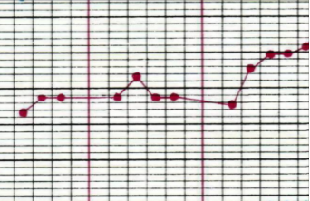
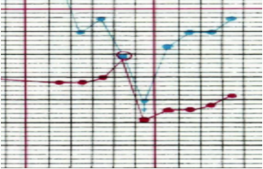
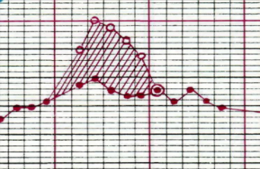
一、体温单——脉率（心率）曲线的绘制
用红笔绘制，脉率符号为“●”，心率符号为“ ”，每小格4次/min。
脉搏与体温重叠，先蓝笔划体温（腋温），再红圈画其外表示脉搏
；如系肛温？ 如系口温？
相邻两次脉搏或心率用 相连。
脉搏短绌时，脉率和心率两曲线之间用 红线 填满。
郑州澍青医学高等专科学校

Slide 25
一、体温单——呼吸的记录
用红色笔记录患者自主呼吸的次数，以阿拉伯数字表示，填写在“呼吸”栏，相邻两次上下错开。
使用呼吸机病人的呼吸以 表示，在体温单相应时间内顶格用黑笔画 。
R
R
18
22
R
R
18
20
18
R
郑州澍青医学高等专科学校

Slide 26
一、体温单——底栏填写
大、小便24小时记录一次，用蓝笔填写在相应的栏内。
灌肠用“ E ” 表示。
①“ $\frac{0}{E}$ ” 灌肠后无大便；
②“ $\frac{1}{E}$ ” 灌肠后排便1次；
③“1 $\frac{2}{E}$ ” 自行排便1次、灌肠后排便2次。
大小便失禁都以“※” 表示，导尿以“C” 表示。
52
卧床
110/85
2000
1500
2200
1300
青霉素
郑州澍青医学高等专科学校

Slide 27
二、医嘱单——内容
医嘱单
医生根据病人病情需要，为达到诊断、治疗的目的而拟定的书面嘱咐，由医护人员共同执行。分为纸质医嘱和电子医嘱两种形式。
日期、时间、床号、姓名、护理常规、护理级别、饮食、体位、药物（注明剂量、用法、时间等）、各种检查及治疗、术前准备，以及医生和护士签名。
郑州澍青医学高等专科学校

Slide 28
二、医嘱单——医嘱的种类
长期医嘱
从医生开出医嘱起，至医生注明停止时间，有效时间在24h以上的医嘱。
备用医嘱
prn：医生开写在长期医嘱单上，有效时间在24h以上，必要时用，两次执行之间有时间间隔时，注明停止时间后失效。
临时医嘱
有效时间在24h以内，应在短时间内执行。
sos:仅在12h内有效，必要时用，只执行1次，过期未执行则失效。
需要立即执行（st)
需要限定时间内执行
出院、转科、死亡
郑州澍青医学高等专科学校
Notes:
公众号：陈西设计之家。微信搜索即可。更多免费PPT模版教程等都可以在公众号内获取。PPT定制微信：2090298045【陈西】

Slide 29
二、医嘱单——医嘱的处理原则
长期医嘱
护士转抄至各执行单上，并注明时间、签全名。
备用医嘱
prn：无须注明执行的具体时间，每当必要时执行后，在临时医嘱单上记录执行时间并签全名。
临时医嘱
需要立即执行（st)，尽快执行，注明执行时间，签全名。
需要限定时间内执行，转抄至临时治疗本，执行后注明时间，签全名。
sos：病人需要时执行，注明执行时间，签全名。过时未执行，医嘱栏“未用”，并签全名。
郑州澍青医学高等专科学校
Notes:
公众号：陈西设计之家。微信搜索即可。更多免费PPT模版教程等都可以在公众号内获取。PPT定制微信：2090298045【陈西】

Slide 30
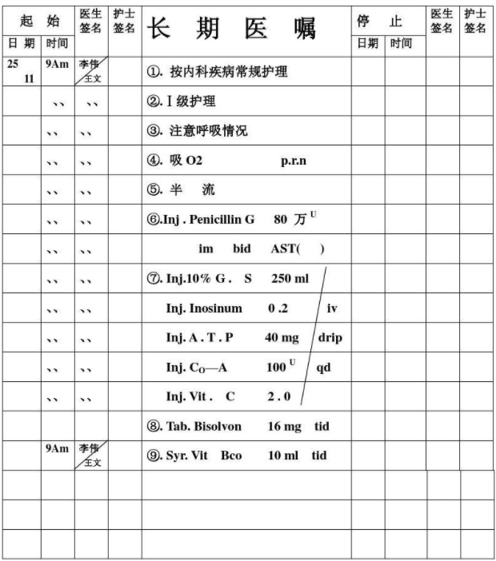
停止医嘱
医生写上停止日期和时间、签名；护士停止执行单上相应项目，并在医嘱单相应位置签名。
重整医嘱
长期医嘱单超过3页，或医嘱调整项目较多时应重整医嘱。
郑州澍青医学高等专科学校

Slide 31
重整医嘱
在医嘱最后一行下面画红横线，在红线下面正中写“重整医嘱”，将红线上有效的长期医嘱按原日期、时间顺序抄于红线下。双人核对无误，重整人签名。
病人手术、分娩或转科后，需重整医嘱，在原医嘱最后一行下面画红横线，在红线下正中写“术后医嘱”“分娩医嘱”“转入医嘱”，红线以上医嘱自动停止，医生开写新医嘱。
长期医嘱单
××××××××××
××××××××××
××××××××××
手术后医嘱
××××××××××
××××××××××
××××××××××
郑州澍青医学高等专科学校

Slide 32
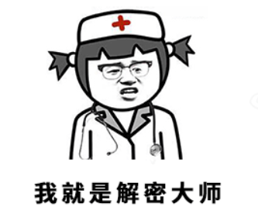
二、医嘱单——CIS医嘱的处理
医生登陆医生工作站，将医嘱按照长期医嘱、临时医嘱、辅助检查、化验等分类录入系统
护士登陆护士工作站系统处理医嘱，主要有审核医嘱——执行医嘱——打印表单和医嘱单。
郑州澍青医学高等专科学校

Slide 33
1.有疑问时，必须核实清楚再执行。
2.医嘱必须经医生签名后方有效。“口头医嘱”如何执行？何时记录？
3.医嘱须每班、每日核对，每周总查对，查对后由查对者签全名并记录查对时间。
4.处理医嘱先急后缓，先执行临时医嘱，再执行长期医嘱。
5.需下一班执行的临时医嘱要进行交班，在交班记录上注明。
6.医嘱不得贴盖、涂改，如需取消，由医生用红笔写“取消”。
郑州澍青医学高等专科学校

Slide 34
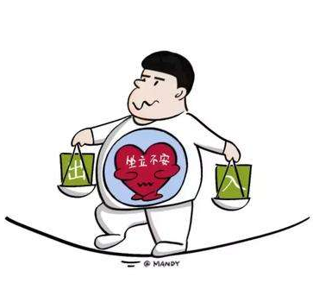
三、出入液量记录单——内容与要求
正常人每天的液体摄入量与排出量之间保持动态平衡，当摄入水分减少或疾病导致排出水分过多，都可引起机体脱水，护士必须正确测量和记录病人每日的出入液量，作为了解病情、作出诊断及治疗方案的重要依据。
每日摄入量：每日的饮水量、食物含水量、输液量、输血量等。（固定容器）
每日排出量：尿量、大便量、呕吐量、咯血量、出血量、引流量及创面渗液量等排出液。（留置导尿、纸尿裤）
郑州澍青医学高等专科学校

Slide 35
三、出入液量记录单——记录方法
眉栏填写。科别、床号、姓名、住院号、页码等。
晨7时至晚7时用蓝墨水笔，晚7时至晨7时用红水笔记录。单位ml。
同一时间记录摄入量和排出量，在同一横格记录；不同时间的各自另起一行。
12h或24h作一次小结或总结。晚7点作12h小结，用蓝黑笔在晚7时记录的下面一格上下划横线，将12h小结记录在划好的格子内；次晨7时作24h总结，在次晨7时记录的下面一个上下划横线，将24h总结记录在划好的格子里，并将24h总出入量填入体温单。
无需继续记录、病人出院或死亡后，记录单不需保存。
记录方法
郑州澍青医学高等专科学校

Slide 36
四、特别护理记录单——内容、方法、要求
病人的生命体征、出入液量、特殊治疗、治疗和护理措施、药物治疗效果及反应等。
眉栏填写。晨7时至晚7时用蓝墨水笔，晚7时至晨7时用红水笔记录。
及时准确记录病人的生命体征、出入液量等，常规时间的生命体征数值绘制在体温单上。
记录出入量的同时，应将颜色、性状记录于病情栏内，24h出入总量记录在体温单上。
详细记录病情变化、治疗、护理措施及效果，签全名。
12h或24h就病人的总出入量、病情、治疗、护理等作一次小结。
病人出院或死亡后，特别护理记录单随病历留档。
记录方法和要求
郑州澍青医学高等专科学校

Slide 37
出院、转出、死亡病人
危重、有异常情况及做特殊检查治疗的病人
老年、小儿及生活不能自理的病人
2
4
1
3
5
新入院及转入病人
手术病人、产妇
Notes:
公众号：陈西设计之家。微信搜索即可。更多免费PPT模版教程等都可以在公众号内获取。PPT定制微信：2090298045【陈西】

Slide 38
出院、转出、死亡病人
出院者（离开时间）；转出者（转往的医院、科别及时间）；死亡（抢救过程及死亡时间）
新入院及转入病人
出院、转出、死亡
时间、方式、主要症状及体征、既往重要病史、过敏史，存在护理问题及后续重点观察及注意事项，给予的治疗、护理措施及效果等。
新入、转入
危重、有异常情况及做特殊检查治疗的病人
危重、异常
写明生命体征、神志、病情动态、特殊抢救、治疗、护理措施及效果，下班重点观察和注意事项。
Notes:
公众号：陈西设计之家。微信搜索即可。更多免费PPT模版教程等都可以在公众号内获取。PPT定制微信：2090298045【陈西】

Slide 39
手术病人
准备手术者：术前准备及术前用药情况等。
当日手术者：麻醉种类、手术名称及过程，麻醉清醒时间，回病室后的生命体征、伤口、引流、排尿及镇痛药使用情况等。
老年、小儿及生活不能自理的病人
手术病人
报告生活护理情况，如：口腔护理、皮肤护理、压疮预防与护理、饮食和排泄护理等。
老年、小儿等
产妇
产妇
胎次、产式、分娩时间、会阴切口及恶露等情况，自行排尿时间，新生儿性别、评分。
Notes:
公众号：陈西设计之家。微信搜索即可。更多免费PPT模版教程等都可以在公众号内获取。PPT定制微信：2090298045【陈西】

Slide 40
01
02
03
04
眉栏填写
交班报告书写顺序
新入、转入、手术、分娩的病人在诊断下方用红笔注“新”“转入”“术”“分娩”“危”
交班前1h书写，写完后注明页数并签名。
病区、日期、时间、病人总数、入院、出院、转出、转入、手术、分娩、死亡人数等。
先写离开的，再写进入的，最后写重点观察和护理的病人。
Notes:
公众号：陈西设计之家。微信搜索即可。更多免费PPT模版教程等都可以在公众号内获取。PPT定制微信：2090298045【陈西】

Slide 41
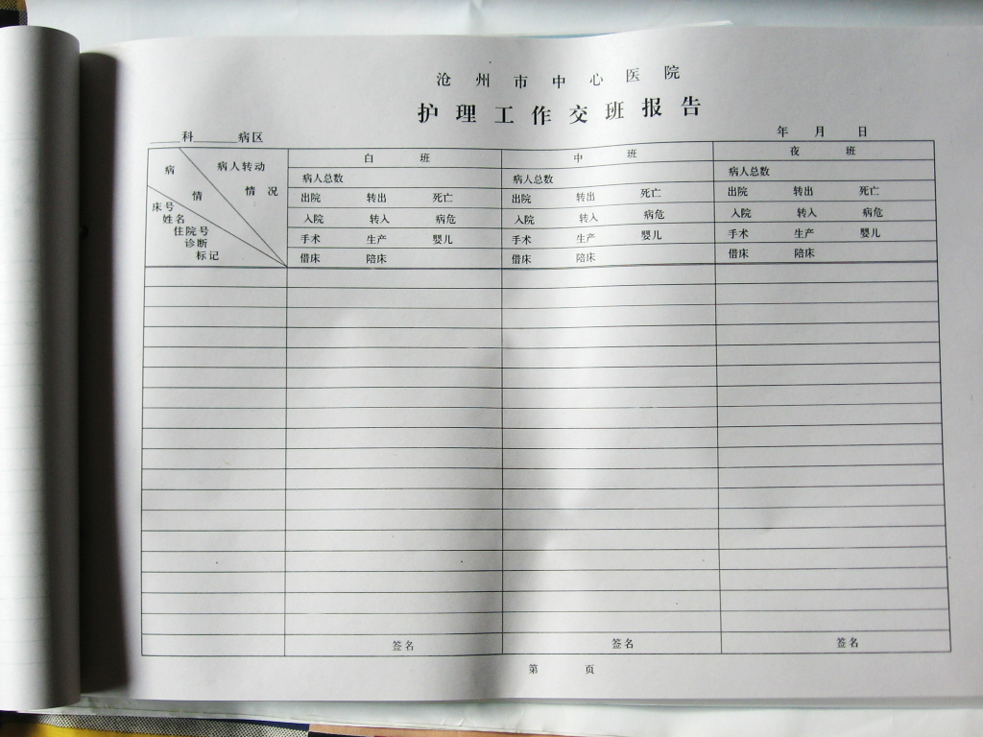
郑州澍青医学高等专科学校

Slide 42
投票
最多可选1项
在下列患者中，护士在书写交班报告时首先应写（ ）
A
4床，患者甲，上午10时转呼吸科
B
18床，患者乙，上午9时入院
C
21床，患者丙，上午8时手术
D
25床，患者丁，下午行胸腔穿刺术
E
41床，患者戊，医嘱特级护理
提交

Slide 43
六、护理病历
在临床应用护理程序过程中，有关病人的健康资料、护理问题、护理计划、护理措施和效果评价等，均应有书面记录，这些记录构成护理病历。
病人入院评估表、住院评估表、护理计划单、护理记录单、健康宣教计划、出院指导等。
郑州澍青医学高等专科学校

Slide 44
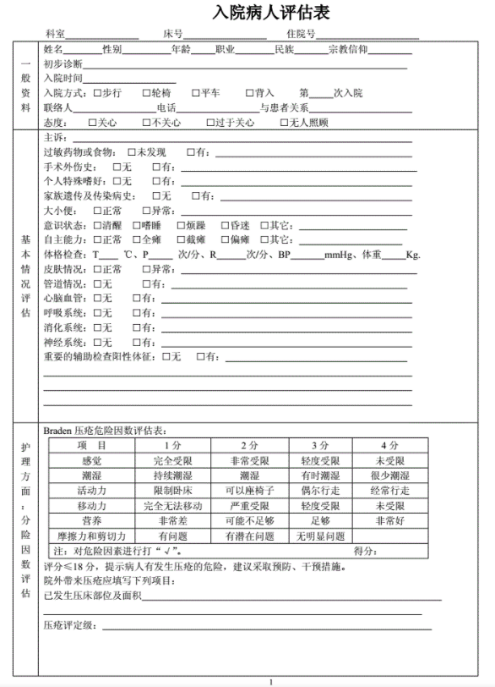
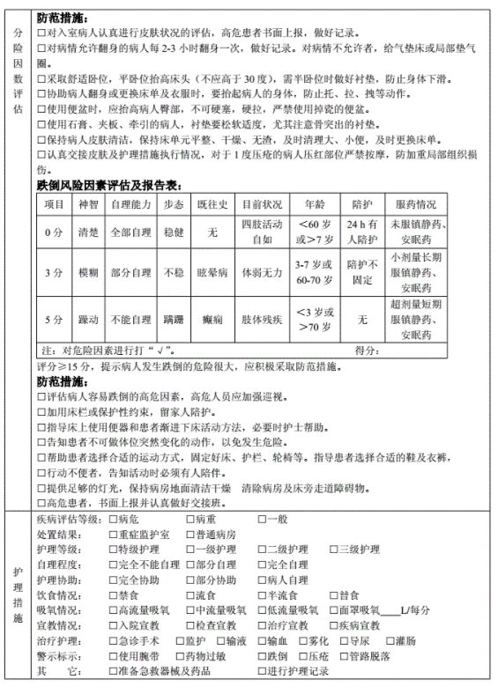
六、护理病历——病人入院评估表
对新入院病人进行初步评估，找出存在的健康问题，确定护理诊断。包括病人一般资料、现在及既往健康状况、心理和社会状况。
郑州澍青医学高等专科学校

Slide 45
六、护理病历——病人住院记录单
住院病人护理评估表
为及时全面掌握病人病情变化，对病人每班、每天或数天进行评估。
护理计划单
对病人实施整体护理的具体方案。
护理记录单
护士运用护理程序的方法为病人解决问题的记录。
PIO格式：P：（problem）病人的健康问题
I：（intervention）针对健康问题采取的护理措施
O：（outcome）护理效果
郑州澍青医学高等专科学校

Slide 46
六、护理病历——病人住院期间健康教育
健康教育计划
为恢复和促进病人健康，保证病人出院后能够获得有效的自我护理能力而制定和实施的，帮助病人掌握健康知识的学习计划与技能训练计划。
出院指导
对病人出院后的活动、饮食、药物、复诊等进行指导。
郑州澍青医学高等专科学校

